Slide 1
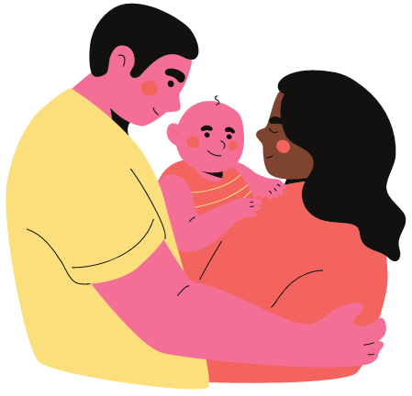
Documental Bebés Online
La relación afectiva entre los adultos y los bebés
GONZALEZ VALDEZ MARIA PAULA
IBARRA CEPEDA BRENDA GUADALUPE
IRACHETA VÉLEZ LORENA
LOPEZ RAMIREZ YESICA GUADALUPE

Slide 2

El “apego” es el vínculo afectivo que se crea desde el inicio de la vida entre el hijo y su madre y/o padre, o su cuidador. Es la relación afectiva más importante que creamos las personas y permite que el bebé se sienta seguro y protegido. Es estable y suele durar la mayor parte de la vida de una persona.

Slide 3
Documental
En el video se observa la diversidad cultural de cuatro puntos del planeta tan alejados entre sí, pero con un nexo fundamental de unión: desarrollo evolutivo del niño en un contexto familiar de apego seguro.

Slide 4

Como se puede observar en el video la primera relación afectiva es cuando la madre le da pecho al bebe. A nivel emocional, el calor del cuerpo de la madre brinda seguridad y apego al bebé. El bebé satisface amor, sustento, protección, confianza y vínculo.

Slide 5
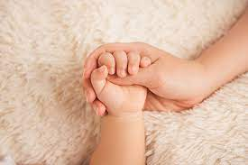
Otra relación afectiva entre los adultos y los bebés, es el tacto, este es una de las primeras formas de comunicarse de los bebés, ya que responden al contacto piel a piel. Como se puede observar en el video el tacto es tranquilizador para el bebe.

Slide 6
Contexto
Durante el documental se puede observar que la madre es la responsable de cuidar, alimentar y educar a los bebés. Dos de los bebés socializan con personas con puestos importantes y los otros dos bebés conviven con personas de un nivel socioeconómico bajo.

Slide 7
Acompañantes del desarrollo
En algunas culturas es común que las madres conviven con mujeres relacionándose como familia, porque viven en su localidad y por lo tanto los bebés pueden utilizar a esas personas como modelos para adquirir conductas. En otras situaciones la madre convive con la familia y de aquí se adquieren patrones y conductas de la misma manera, mediante modelo.

Slide 8
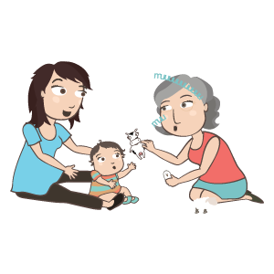
La madre repite palabras con el fin de que el bebé logre repetirlas

Slide 9

Sin importar las diferencias culturales la madre es una parte fundamental para el crecimiento del niño pues es la auxiliar y su modelo a seguir

Slide 10
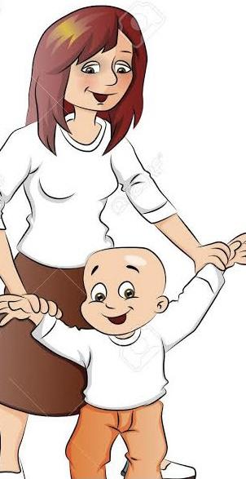
La madre siempre ayudará a su hijo a salir adelante y enfrentar las problemáticas del día a día.

Slide 11
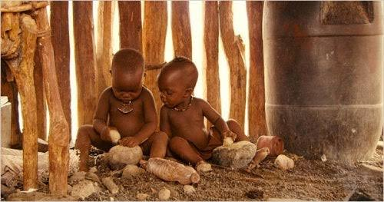
Todos los niños aprendieron lo mismo pero en diferentes contextos y sociedades con ayuda de la madre, compañeros o grupos sociales. Pero no todos tuvieron los mismos recursos

